Slide 1

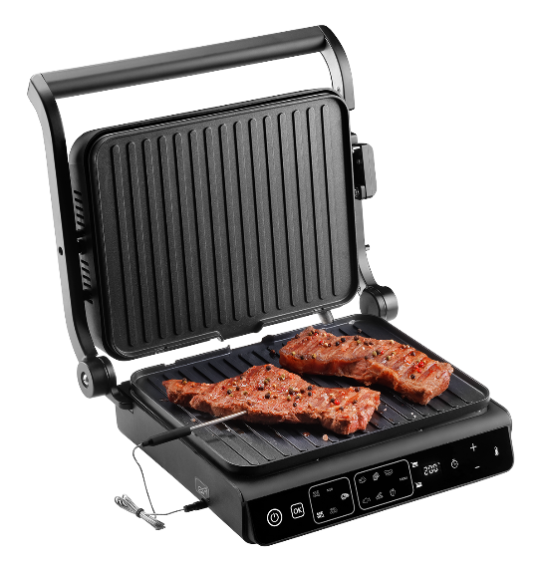

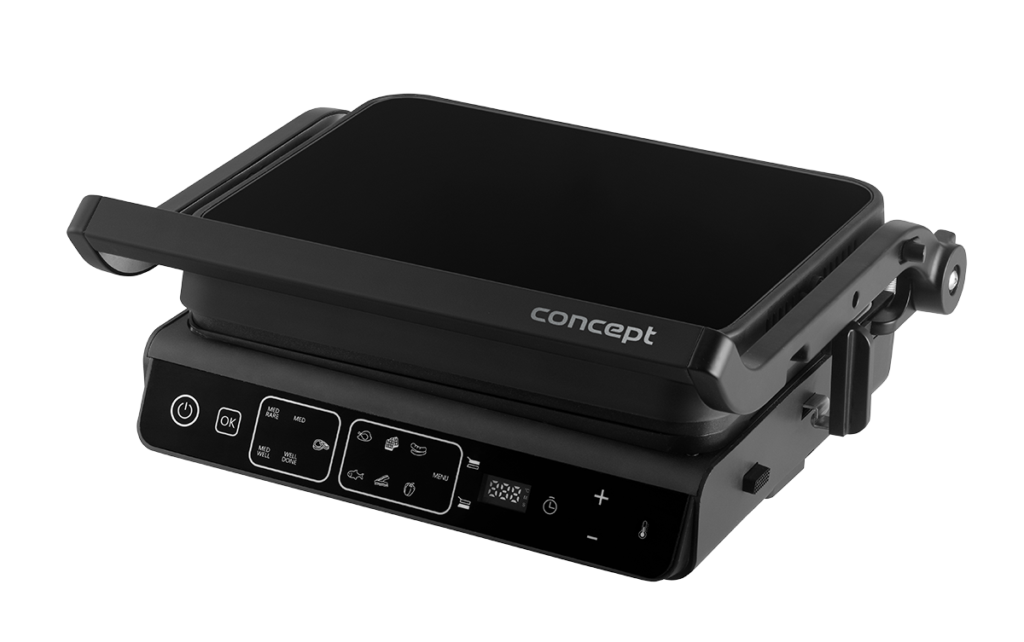
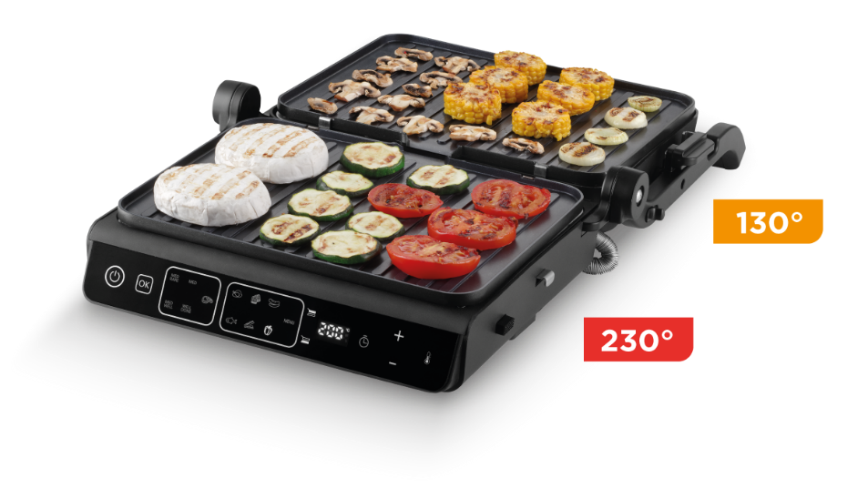
TEPLOTNÍ SONDA
SPLIT ZONE
GRILL ASSISTANT
KONTAKTNÍ GRIL
s teplotní sondou
GE3600
Teplotní sonda
1 pár grilovacích desek s nepřilnavým povrchem
Digitální displej + digitální ovládání
Skleněný povrch
SPLIT ZONE – možnost měnit teploty na každé plotně zvlášť (režim DIY)
GRILL ASSISTANT – volba stupně propečení
Časovač (minutka)
BBQ grilování - otevření o 180°
10 programů (Kuře, Ryby, Slanina, Klobása, Zelenina, Med Rare, Med Well, Medium, Well Done) + manuální nastavení DIY
Rozměr grilu: 371 x 325 x 165 mm
Rozměr desek : 300 x 230 mm
Grilovací plocha: 1380 m²
Regulace teploty: 80-230 °C
Zámek grilu (úsporné skladování)
Desky je možné mýt v myčce
Příkon: 2000 W
www.concept.pl

